Slide 1
第4章 接口、内部类和Java API基础
4.1 接口和实现接口的类
4.2 内部类和内部接口
4.3 java API基础（基础类库和工具类库）
4.4 泛型

Slide 2
第4章 接口、内部类和Java API基础
内容和要求：
理解接口的作用，理解接口和实现接口的类的关系。
掌握声明接口、一个类实现多个接口的声明和使用方法。
了解内嵌类型的概念，掌握声明内部类的方法。
熟悉Java语言包和实用包中的常用类。
重点：接口和实现接口的类；Java API 。

Slide 3
第4章 接口、内部类和Java API基础
引入接口的原因：在程序设计中经常遇到这样的问题。
有些类互不相关，但却具有相似的方法。并且这些方法在各个类中的实现互不相同。
不能为这些类定义一个共同的父类，但又希望在程序中体现出它们共同点。
接口就是定义不相关类之间的共同接口。
[例如]比较运算，整形、字符串、自定义类型都会有比较运算，不好约定共同父类，使用接口更合适。

Slide 4
4.1 接口和实现接口的类
接口定义：接口( interface)是一组抽象方法、常量和内嵌类型的集合。
在Java中，接口是一种引用数据类型。
与抽象类相似，接口采用抽象的形式（抽象方法）描述约定，接口只有被类实现后才有意义。
抽象方法的具体实现由实现接口的类完成，实现接口的非抽象类必须重写接口中的所有抽象方法。
接口定义常量起着C++中全局变量类似的作用

Slide 5
接口的作用
接口提供方法声明与方法实现相分离的机制，使多个类之间表现出共同的行为能力。
Java允许一个类同时实现多个接口，相当于实现多继承的功能。 //到底与多继承有什么差别呢？
A和B具有可以复用的属性和方法
由于Java支持单继承
如果只采用类的方式，则A和B都必须包括所有的成员，两个这件有E这部分重复
如果使用接口方式，可以设计A、B两个类，E接口
C和D分别继承A和B类，并都实现E接口
B
A E
C
D

Slide 6
1. 声明接口
接口是可以多继承的
1. 声明接口
[public] interface 接口 [extends 父接口列表 ]
{
[public] [static] [final] 数据类型 成员变量=常量值;
[public] [abstract] 返回值类型 成员方法[(参数列表)];
}
[接口声明例子]
public interface Area { //可计算面积接口
public abstract double area(); //计算面积
}
public interface Perimeter { //课计算周长接口
public abstract double perimeter();
}
默认的修饰符
接口中不能声明任何变量和构造方法。
接口也是可以继承的，且可以多继承
接口中常量或者方法的的修饰符只能是：public, abstract, default, static and strictfp。 strictfp: strict float point (精确浮点)

Slide 7
接口常量示例
public interface ConstantIntf {
double PI=3.1415926;
int MAX = 99999;
int MIN = -99999;
}
public class ConstantTest {
public static void main(String[] args) {
System.out.println("Pi = "+ ConstantIntf.PI);
System.out.println("Max = "+ ConstantIntf.MAX);
System.out.println("Min = "+ ConstantIntf.MIN);
}
}
//ConstantIntf.PI = 5.35;
//声明的常量是static final，可以直接访问，不能被修改

Slide 8
接口声明和使用的特点：
接口中的成员变量都是常量，声明时必须赋值，默认修饰符为public static final；不能声明实例成员变量。
接口中的成员方法都是抽象的实例成员方法，默认修饰符为public abstract，不能声明为static。
接口中不能包含构造方法。
接口的访问控制权限是public或缺省。
接口没有任何具体的实现，也就不能创建实例。

Slide 9
2. 声明实现接口的类 //如何用接口
[修饰符] class 类<泛型> [extends 父类] [implements 接口列表]
例如，
public class Rectangle implements Area, Perimeter
public class Ellipse implements Area, Perimeter
实现接口的非抽象类必须实现所有接口中的所有抽象方法，否则声明为抽象类。
一个类实现多个接口，应该在接口名之间用逗号隔开。

Slide 10
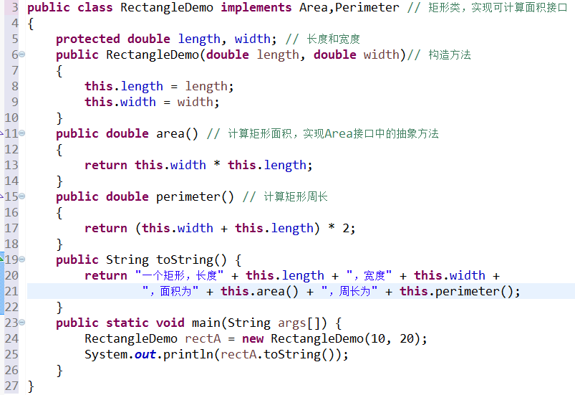
代码演示：
04-interface/shapes.RectangleDemo

Slide 11
类实现接口说明：
具体类必须实现( implements)接口的所有方法，且方法名字和参数必须相同（实现覆盖）。
如果一个具体类implements某个接口。却没有实现该接口的所有方法，在编译时将会产生语法错误，提示该类必须声明为abstract。
一个类可以实现多个接口。
接口也相当于声明类的父类。通过接口类型，可以引用类的实例，访问类中实现的接口方法。
RectangleDemo rectA = new RectangleDemo(10, 20);
Area area = rectA;
double value = area.area();
System.out.println(String.format("rectA的面积是：%.2f", value));

Slide 12
ClosedFigure例子：继承父类 + 实现多接口
public abstract class ClosedFigure extends Figure implements Area, Perimeter
ClosedFigure只能继承一个父类，可以实现多个接口
ClosedFigure声明为抽象类，所以可以不实现接口中area和perimeter方法。这些抽象方法的具体实现可以由其子类，如Rectangele完成。

Slide 13
具体Rectangle继承ClosedFigure，必须要实现所有的抽象方法
public class Rectangle extends ClosedFigure // 矩形类，实现抽象方法
{ …
public double area() // 实现Area接口中的抽象方法
{
return this.width * this.length;
}
public double perimeter() // 计算矩形周长
{
return (this.width + this.length) * 2;
}
……
public static void main(String args[]) {
Rectangle rectA = new Rectangle(10, 20);
Rectangle rectB = new Rectangle(10);
System.out.println(rectA.toString());
System.out.println(rectB);
}
}
代码演示：
04-interface/shapes.Rectangle

Slide 14
3. 接口是多继承的
Globe通过实现Solid接口计算面积和体积
public interface Solid extends Area,Volume
//立体接口，继承Area和Volume接口
public class Globe extends Object
implements Solid //球类，实现Solid接口
Java中类是单继承、接口是多继承。
类的多继承和接口多继承差别？

Slide 15
Cylinder类，也可以直接实现Area和Volume接口来计算面积和体积
public interface Volume {//可计算体积接口
public abstract double volume(); //抽象方法，计算体积
}
public class Cylinder extends Object implements Area, Volume
代码演示：
04-interface/shapes.Cylinder
Notes:
第7次课结束

Slide 16
4. 接口是引用数据类型
ClosedFigure fig = new Ellipse(point,10,20);
//父类对象fig引用椭圆子类实例
Cylinder cylinder = new Cylinder(fig,10); //椭圆柱
Area ar = cylinder; //ar引用实现Area接口的Cylinder类的实例
Volume vol = cylinder; //Volume接口对象vol引用实 现Volume接口的Cylinder类的实例
ar.area() //运行时多态
vol.volume()
代码演示：
04-interface/shapes.RefereceDemo
ar只能访问area()方法
vol只能访问volume()方法
父类对象可以引用子类实例，但是只能访问父类声明的方法

Slide 17
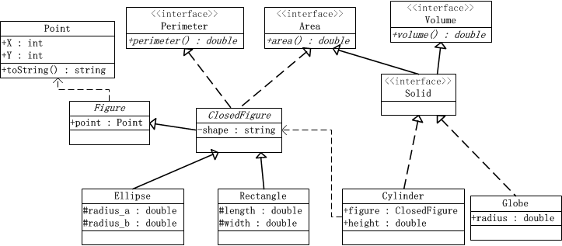
图 接口声明的抽象方法在实现该接口的多个类中表现出运行时多态性

Slide 18
5. 接口与抽象类比较
相同点：
两者都包含抽象方法。
两者都不能被实例化。
两者都是引用数据类型。

Slide 19
接口与抽象类的不同点
在抽象类中，抽象方法必须加abstract关键字，而在接口中不需要；
在抽象类中，除抽象方法外，可以定义实例变量和非抽象方法，而在接口中，只能定义常量和抽象方法；
抽象类可以定义构造方法(protected修饰)，接口没有构造方法；
接口是为多个不相关的类约定共同的方法，抽象类是为子类约定共同的方法；
接口允许多继承，类仅支持单继承。

Slide 20
6. 单继承和多继承
1) 类的单继承的优点
搜索路径是线性的
上层的都是抽象类，这里必须有该方法的实现。

Slide 21
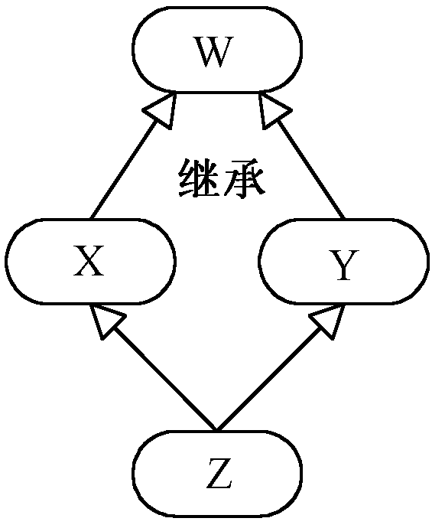
图 多继承的“钻石继承”类型会导致二义性
相对于多继承，Java的单继承在父类方法时更简单

Slide 22
接口的多继承不会影响线性搜索

Slide 23
2) 接口多态性
实现更灵活

Slide 24
4.2 内部类和内部接口
内部类和内部接口：声明在其他类或接口内部的内嵌类型。
public class Pixel //像素类，外层类型，外部类
{ public static interface ColorConstant
//颜色常量接口，静态内部接口，类型嵌套
public static class Color extends Object
implements ColorConstant
//颜色类，静态内部类
}
类型嵌套：静态内嵌类型
Pixel.Color color = new Pixel.Color(255,255,255);
//注意，此时Color类需要声明为static
对象嵌套：实例内嵌类型

Slide 25
内部类作为类型的特性
内嵌类型不能与外层类型同名。
内部类中可以声明成员变量和成员方法。
内部类可以继承父类或实现接口。
可以声明内部类为抽象类，该抽象类必须被其他内部类继承；内部接口必须被其他内部类实现。
代码演示：
04-interface/internalCase.InternalDemo

Slide 26
2. 内部类作为成员的特性
使用点运算符“.”引用内嵌类型：
外层类型.内嵌类型 Pixel.Color
内嵌类型具有类中成员的4种访问控制权限。当内部类可被访问时，才能考虑内部类中成员的访问控制权限。
内嵌类型与其外层类型彼此信任，能访问对方的所有成员。
内部接口总是静态的。内部类可声明是静态的或实例的，静态内部类能够声明静态成员，但不能引用外部类的实例成员；实例内部类不能声明静态成员。
在实例内部类中，使用以下格式引用或调用外部类当前实例的成员变量或实例成员方法：
外部类.this.成员变量 //int x = Pixel.this.x;
//引用外部类当前实例的成员变量
外部类.this.实例成员方法(参数列表)
//调用外部类当前实例的成员方法

Slide 27
4.3 Java API基础
4.3.1 Java.lang包的基础类库
4.3.2 Java.util包的工具类库

Slide 28
4.3.1 java.lang包中的基础类库
类名 | 功能
Object类 | Java类层次的根，其他类的祖先
Math | 提供一组数学函数和常数
Comparale接口 | 约定对象比较大小的方法
基本数据类型包装类 | 8个基本类型的包装类
String字符串类 | 提供字符串的操作方法
System和Runtime类 | 系统和运行时类，提供访问系统和运行时环境资源
Class类 | 提供类名、父类即类所在包的信息
Error、Excpetion | 处理异常和错误
Thread类和Runnable接口 | 提供多线程管理、多线程操作类及接口

Slide 29
1. Object类
package java.lang;
public class Object
{
public Object() //构造方法
public final native Class<? extends Object> getClass(); //返回当前对象所在的类
public boolean equals(Object obj) //比较当前对象与obj是否相等
public String toString() //返回当前对象的信息字符串
protected void finalize() throws Throwable //析构方法
}

Slide 30
2. Math数学类
public final class Math extends Object
{
public static final double E = 2.7182818284590452354; //常量
public static final double PI = 3.14159265358979323846;
public static double abs(double a) //求绝对值
public static double max(double a,double b) //最大值
public static double min(double a,double b) //最小值
public static double random() //返回一个0.0~1.0之间的随机数
…………..
}

Slide 31
3. Comparable可比较接口
public interface Comparable<T>
{
int compareTo(T o) //比较对象
}
其中，<T>是Comparable接口的参数，表示一个类。
声明Comparable接口时，不能确定T是什么具体类型，在这里只是一个占位符，表示一个带确定的类型
只有在实现Comparable接口时，才需要确定具体的类。
这样为所有需要比较大小的类定义了一个通用的比较接口，只需要实现一个统一名称的比较方法compareTo，而不需要在每个类声明一个比较大小的方法。

Slide 32
MyDate类对象比较大小
public class MyDate implements Comparable<MyDate>
{
public int compareTo(MyDate d)
//约定比较日期大小的规则，返回-1、0、1
{
if (this.year==d.year && this.month==d.month && this.day==d.day)
return 0;
return (this.year>d.year || this.year==d.year && this.month>d.month || this.year==d.year && this.month==d.month && this.day>d.day) ? 1 : -1;
}
}
int result = date1.compareTo(date2);

Slide 33
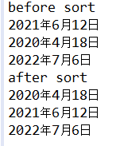
Comparable 接口举例
public class MyDateCmp implements Comparable<MyDateCmp> {
……
public static void main(String args[]) {
MyDateCmp date1 = new MyDateCmp(2021,6,12);
MyDateCmp date2 = new MyDateCmp(2020,4,18);
MyDateCmp date3 = new MyDateCmp(2022,7,6);
MyDateCmp[] dates = {date1,date2,date3};
System.out.println("before sort");
for (int i = 0; i < dates.length; i++)
System.out.println(dates[i]);
Arrays.sort(dates); //使用比较接口的返回值排序。
System.out.println("after sort");
for (int i = 0; i < dates.length; i++)
System.out.println(dates[i]);
}
}
代码演示：
04-interface/langCase.MyDateCmp

Slide 34
[补充] Java.lang中常用的接口
public interface Cloneable { //可克隆接口
}
public interface Comparable<T> { //可比较接口
public int compareTo(T o);
}
Public interface Runnable { //线程可运行接口
public abstract void run();
}
public interface Serializable { //可序列化接口
}
其中Cloneable和Serializable接口称为标记接口，没有任何常量和方法

Slide 35
Cloneable 接口举例
public class MyDateClone implements Cloneable {
……
public static void main(String args[]) {
MyDateClone date1 = new MyDateClone(2021,6,12);
MyDateClone date2 = (MyDateClone) date1.clone();//深复制
date2.setMonth(8);
System.out.println(String.format("date1=%s; date2=%s",date1,date2));
}
}
代码演示：
04-interface/langCase.MyDateClone
类实现 Cloneable 接口，以指示 Object.clone() 方法可以合法地对该类实例进行按字段进行深复制。
如果在没有实现 Cloneable 接口的实例上调用 Object 的 clone 方法，则会导致抛出 CloneNotSupportedException 异常。

Slide 36
Cloneable 例子-PersonClone
当类中存在引用类型的属性，使用clone方法实现深拷贝需要重载clone方法
public class PersonClone implements Cloneable{
private String name;
private MyDateClone birthday;
public PersonClone clone() {
PersonClone cloned = (PersonClone) super.clone();
cloned.birthday = (MyDateClone) this.birthday.clone();
return cloned;
}
}
public class MyDateClone implements Cloneable {
public MyDateClone clone() {
MyDateClone cloned = (MyDateClone) super.clone();
return cloned;
}
}
代码演示：
04-interface/langCase.PersonClone

Slide 37
4. 基本数据类型的包装类
8个Byte、Short、Integer、Long、Float、Double、Character、Boolean。

Slide 38
基本数据类型的包装类
8个Byte、Short、Integer、Long、Float、Double、Character、Boolean。
public final class Integer extends Number implements Comparable<Integer>
{
private final int value; //有final修饰符，重新赋值，其存储id会改变
public static final int MIN_VALUE = 0x80000000;//最小值常量，-2³¹
public static final int MAX_VALUE = 0x7fffffff; //最大值常量，2³¹-1
public Integer(int value) //构造方法
public Integer(String s) throws NumberFormatException
public static int parseInt(String s) throws NumberFormatException
//将字符串转换为整数，静态方法
public boolean equals(Object obj) //覆盖Object类中方法
public String toString() //覆盖Object类中方法
public int compareTo(Integer anotherInteger)
}
代码演示：
04-interface/langCase.IntegerDemo

Slide 39
5. String字符串类
public final class String extends Object
implements java.io.Serializable, Comparable<String>, CharSequence
{
public String() //构造方法
public String(String original)
public String toString() //覆盖Object类中方法
public int length() //返回字符串的长度
public boolean equals(Object obj) //比较字符串是否相等
public boolean equalsIgnoreCase (String s)//忽略字母大小写
public int compareTo(String anotherString) //比较字符串的大小，实现Comparable接口方法
public int compareToIgnoreCase(String str) //比较字符串的大小，忽略字母大小写
}
代码演示：
04-interface/langCase.StringDemo

Slide 40
6. StringBuffer字符串缓冲区类
public final class StringBuffer
extends AbstractStringBuilder
implements java.io.Serializable, CharSequence
{ public StringBuffer() //构造方法
public StringBuffer(String str)
public append(char[] str) //覆盖Object类中方法
……….
}
String对象存储常量字符串，实例不能被修改，赋值过程会重新分配内存
StringBuffer采用缓冲区存储可变长的字符串，可以改变字符串对象中的指定字符串。避免在运算时频繁申请内存。
代码演示：
04-interface/langCase. StringBufferDemo

Slide 41
7. Class类操作类
public final class Class<T>
{
public String getName() //返回当前类名字符串
public Class<? super T> getSuperclass(); //返回当前类的父类
public Package getPackage() //返回当前类所在的包
………..
}
获取一个类的Class方法有3种：
ClassName.class
类实例.getClass()方法
类加载器 Class.forName(“classname”)
从一个类的Class信息中，可以获取到这个类的很多信息，包括其成员变量，成员方法，构造方法等等。
代码演示：
04-interface/langCase. ClassDemo

Slide 42
类的Class信息其他用途
Class的一个重要的作用是反射
反射机制允许程序在执行时获取某个类自身的定义信息，例如属性和方法等。也可以实现动态创建 类的对象、变更属性的内容或执行特定的方法的功能。从而使Java具有动态语言的特性，增强了程序的灵活性和可移植性。。
Java、C#等语言都支持发射
Notes:
Class<Integer> cla;与Class<?> cl; 前一个表示cla只能指向Integer这种类型，而后一个cl表示可以指向任意类型。 cla = Integer.class 可以，但cla = Double.class就不可以。 但是cl = Integer.class 可以，cl = Double.class也可以

Slide 43
反射机制应用示例
代码演示：
04-interface/reflectCase.*
反射机制的应用场景示例：
（1）服务器需要接收各种终端发送回来的数据报文，数据报文的协议不不同；
（2）解决方案一是为这些协议都定义一个解析类，当接收到一个报文时，通过报文的某些特定字段，使用switch语句确定使用哪个协议对象来解析；
当有一个新的终端采用新的协议时，必须要对原有的switch语句做修改。但是对已有运行稳定的程序做修改是有风险的。
（3）另一种解决方案，是通过一个配置文件，设置包的类型和 解析类名的关系，通过反射方式创建解析类的实例。
这种方式下，当有一个新的协议需要解析时，只需要增加一个解析类，并且修改配置文件即可。原有的稳定运行代码不需要修改。
作业4-1，完成该项目，实现Aparser和Bparser中的parse方法，真正实现两种报文的解析

Slide 44
8. System系统类和Runtime运行时类
public final class System extends Object
{
public final static InputStream in = nullInputStream();
public final static PrintStream out = nullPrintStream();
public final static PrintStream err = nullPrintStream();
public static native viod arraycopy(Object src, int src_pos, Object dst, int dst_pos, int length) //复制数组
public static void exit(int status) //结束当前运行的程序
public static native long currentTimeMillis();
//获得当前日期和时间，毫秒数
public static Properties getProperties() //获得系统全部属性
public static String getProperty(String key) //获得指定系统属性
}
System类提供访问系统资源和标准输入/输出流的方法，之前用到了in和out常量。
代码演示：
04-interface/langCase. SystemDemo

Slide 45
Runtime运行时类
public class Runtime extends Object
{
public static Runtime getRuntime()
//返回与当前应用程序相联系的运行时环境
public long totalMemory()
//返回系统内存空间总量
public long freeMemory() //返回系统内存剩余空间的大小
public Process exec(String command, String[] envp)
//在指定环境的单独进程中执行指定的字符串命令。
………….
}
Runtime类可直接访问运行时资源

Slide 46
Runtime类举例
public class RuntimeDemo {
public static void main(String[] args) throws IOException {
//获取与当前应用程序相联系的运行时环境，在当前应用程序运行另外一个程序
Runtime rt = Runtime.getRuntime();
Process process = rt.exec("notepad.exe");
System.out.println("总内存 ： " + rt.totalMemory() + " 空闲内存: "+ rt.freeMemory());
}
}
启动了记事本程序，并在控制台输出：
总内存 ： 124780544 空闲内存: 122179792
代码演示：
04-interface/langCase. RuntimeDemo

Slide 47
4.4 java.util包中的工具类库
1 日期类
2 Comparator比较器接口
3 Arrays数组类
4 泛型

Slide 48
1. 日期类 ---Date
代码演示：
04-interface/UtilCase.DateDemo
public class Date extends Object implements java.io.Serializable, Cloneable, Comparable<Date>
{
public Date() //构造方法，获得系统当前日期和时间的Date对象
{
this(System.currentTimeMillis());
}
public Date(long date) //构造方法，以长整型值创建Date对象
public void setTime(long time) //设置时间对应的长整型值
public long getTime() //返回对象中的时间值
public boolean before(Date when) //判断是否在指定日期之前
public boolean after(Date when) //判断是否在指定日期之后
public int compareTo(Date anotherDate) //比较两个日期
}
由DateFormat控制日期输出格式，经常和Calendar配合使用

Slide 49
日期类——Calendar
public abstract class Calendar extends Object
implements Serializable, Cloneable, Comparable<Calendar>
{
public static final int YEAR //年，常量
public static final int MONTH //月
public static final int DATE //日
public static final int HOUR //时
public static final int MINUTE //分
public static final int SECOND //秒
public static final int MILLISECOND //百分秒
public static final int DAY_OF_WEEK //星期
}

Slide 50
Calendar类
public abstract class Calendar extends Object
implements Serializable, Cloneable, Comparable<Calendar>
{
public static Calendar getInstance() //创建实例
public int get(int field) //返回日期
public final Date getTime() //返回对象中的日期和时间
public final void setTime(Date date) //设置对象的日期和时间
public final void set(int year, int month, int date)
}
例如，Calendar now = Calendar.getInstance(); //获得实例
now.add(Calendar.date,80); now.getTime(); //80天后的日期
int year =now.get(Calendar.YEAR); //获得对象中的年份值
【例4.5】 月历。
代码演示：
04-interface/UtilCase.MonthlyCalendar

Slide 51
2.Comparator比较器接口
public interface Comparator<T>
{
public abstract boolean equals(Object obj); //比较两个比较器对象是否相等
public abstract int compare(T cobj1, T cobj2); //指定比较两个对象大小的规则
}
【例4.4】Person类的多种比较规则。
(1) 约定多种比较对象大小的规则
(2) 约定多种比较对象相等的规则
在一个类上实现Comparable接口，只能实现按照一种规则比较大小。无法实现按多种方式比较大小。

Slide 52
Comparator比较器接口举例
class TimeComparator implements Comparator<ExpressNumber>实现按时间排序
class FromAddrComparator implements Comparator<ExpressNumber>实现按发件地址排序
class ToAddrComparator implements Comparator<ExpressNumber>实现按收件地址排序
class NumComparator implements Comparator<ExpressNumber>实现按单号排序
代码演示：
04-interface/UtilCase. ComparatorDemo

Slide 53
3. Arrays数组类
比较两个数组是否相等
public static boolean equals(int[] a, int[] b)
public static boolean equals(Object[] a, Object[] b)
填充
public static void fill(int[] a, int val)
排序
public static void sort(Object[] a)
public static <T> void sort(T[] a, Comparator<? super T> c)
二分法（折半）查找
public static int binarySearch(Object[] a, Object key)
public static <T> int binarySearch(T[] a, T key, Comparator<? super T> c)

Slide 54
4 泛型
1）泛型声明
[修饰符] class 类<类型参数列表> [extends 父类] [implements 接口列表]
[public] interface 接口<类型参数列表> [extends 父接口列表]
[public] [static] <类型参数列表> 返回值类型 方法([参数列表]) [throws 异常类列表]

Slide 55
泛型举例
public class GenericsDemo {
public static void main(String[] args) {
GStudent<Integer,Integer> stud1 = new GStudent<Integer,Integer>("张三", 1001, 30);
GStudent<Integer,String> stud2 = new GStudent<Integer,String>("李思", 1002, "31");
GStudent<String,Integer> stud3 = new GStudent<String,Integer>("王武", "1003", 32);
GStudent<String,String> stud4 = new GStudent<String,String>("刘奇", "1004", "33");
}
}
class GStudent<T,K> {
String studentName;
T studentNo;
K seatNumber;
public GStudent(String studentName, T studentNo, K seatNumber) {
this.studentName = studentName;
this.studentNo = studentNo;
this.seatNumber = seatNumber;
}
}
代码演示：
04-interface/UtilCase. GenericsDemo

Slide 56
Comparable<T>
2）泛型的必要性
Comparable<String> scom="abc";
//String实现Comparable<String>
Comparable<Person> pcom = new Person("李明",null,"男","",""); //Person实现Comparable<Person>

Slide 57
3）泛型的继承性及通配符
Comparator<?>是所有Comparator<T>的父类型，“?”称为通配符，表示通配类型，代表能够匹配任何类型。“?”还有以下两种限定通配符用法：
? extends T
//?表示T及其任意一种子类型，T称为?的上界
? super T
//?表示T及其任意一种父类型，T称为?的下界
public static <T extends Comparable<? super T>> void sort(T value[])
public static <T> void sort(T value[], Comparator<? super T> c)

Slide 58
小结
理解接口的作用，理解接口和实现接口的类的关系，掌握声明接口、一个类实现多个接口的声明和使用方法。
理解内嵌类型的概念，掌握声明内部类的方法。
熟悉Java语言包和实用包中的常用类。
理解泛型的作用和用法
重点：接口和实现接口的类；Java API 。

Slide 59
QQ作业-1
(1).在chapter04 workspace的whut.info.reflectCase.*的基础上完成AParser和BParser。
AParser用于解析的温湿度报文格式如下：
类型（1B） | 年份（2B） | 月份（1B） | 日（1B）
小时（1B） | 温度（8B的double类型） | 湿度（8B的double类型）
温湿度报文的类型字段取值为0x0A
测试用例： 0A07E5060112403C8F5C28F5C28F3FE4CCCCCCCCCCCD
0A | 075E | 06 | 01
12 | 403C8F5C28F5C28F | 3FE4CCCCCCCCCCCD

Slide 60
BParser用于解析的噪声报文格式：
类型（1B） | 年份（2B） | 月份（1B） | 日（1B）
小时（1B） | 最大噪声（8B的double类型） | 最低噪声（8B的double类型） | 平均噪声（8B的double类型）
噪声报文的类型字段是0x0B
测试用例：
0B07E5060315404771EB851EB8524042600000000000404568F5C28F5C29
0B | 075E | 06 | 03
15 | 404771EB851EB852 | 4042600000000000 | 404568F5C28F5C29
QQ作业-2
声明一个复数类(包括两个属性realPart，imgPart；3个方法：add，minus，multiple)，并实现comparable接口，实现按模比较复数大小的规则（按模比较大小）。在main方法中对这些方法进行测试。

Slide 61
作业
4-17. 声明一个圆锥体，实现Area和Volume接口，计算表面积和体积。
4-21. 声明一个复数类，并实现comparable接口，提供按模比较复数大小的规则（按模比较大小）。

Slide 62
习 题
1. 什么是接口？接口的作用是什么？
【答】接口是一组抽象方法、常量和内嵌类型的集合。接口提供方法声明与方法实现相分离的机制，使实现接口的多个类表现出共同的行为能力。
2. 接口能否被实例化？为什么？接口中能否写构造方法？为什么？
【答】接口不能被实例化，因为接口是声明的是抽象方法，没有方法体。接口中不能写构造方法，因为构造方法不能声明为抽象方法。
3. 接口对象引用谁的实例？
【答】接口是引用类型，接口对象引用实现该接口的类的实例。

Slide 63
4. 什么是单重继承？什么是多重继承？类的层次体系为什么需要多重继承？单重继承有什么缺点？既然有缺点，为什么Java仍然采用单重继承？Java怎样实现多重继承？
【答】单重继承就是一个类只能有一个父类。多继承就是可以有多个父类。现实中的对象往往表现出多种特性，用单重继承无法客观描绘，因此需要多重继承。但是C++的多重继承过于复杂，因此Java用“单重继承+接口”代替了多重继承，以提高运行效率，增加安全性，降低复杂性。
5. 怎样将数值类型的数据转换成字符串？怎样将字符串转换成数值类型的数据？
【答】Integer类的静态方法parseInt()和实例方法intValue()都可以将一个字符串转换成int值。Integer类的静态方法toBinaryString(int i)、toOctalString(int i)、Integer.toHexString(int i)可以将十进制i转化为二进制、八进制、十六进制、字符串。
6. System类、Class类和Runtime类各有哪些功能？在之前的程序中已用到这些类的哪些常量或方法？
【答】System类提供访问系统资源和标准输入/输出流的方法，之前用到了in和out常量。Class为类提供运行时信息，如名字、类型、以及父类等。Runtime类可直接访问运行时资源。
63

Slide 64
7. 指出以下声明中的错误。
protected interface Area
{
public static int left;
public static final int RIGHT;
public Area()
private double area();
public static abstract double perimeter();
}
Area a = new Area();
//编译错，不能声明接口为保护的
//编译错，接口不能声明成员变量
//编译错，接口声明的最终变量必须赋值
//编译错，接口不能声明构造方法
//编译错，不能声明私有方法
//编译错，接口不能声明静态方法
//编译错，接口不能被实例化
8. Java为什么需要声明基本数据类型的包装类？基本数据类型的包装类有哪些？
【答】Java为了实现完全面向对象。泛类T的实际参数必须是对象。8个基本数据类型对应的类为：Byte、Short、Integer、Long、Float、Double、Character、Boolean。
64

Slide 65
abstract class SuperAbstract {
void a() {
System.out.println("a inSuperAbstract");
}
abstract void b();
abstract int c(int i);
}
interface IfSuper {
void x();
}
abstract class SubAbstract extends SuperAbstract implements IfSuper {
public void b() {
System.out.println("b in subAbstract");
}
abstract String f();
}
public class InheritAbstract extends SubAbstract {
public void x() {
System.out.println("x in InheritAbstract");
}
public int c(int i) {
System.out.println("c in InheritAbstract i =" + i );
return i;
}
public String f() {
return "f in InheritAbstract";
}
public static void main(String args[]) {
InheritAbstract instance = new InheritAbstract();
instance.x();
instance.a();
instance.b();
instance.c(100);
System.out.println(instance.f());
IfSuper ifs = instance;
ifs.x();
}
}
65

